Slide 1
CorpCollector
TEAM 그릴그린
201801628_오혜진
201801825_천세륜
201801825_오규진

Slide 2
목차
01
팀 구조
02
프로젝트 설명
03
산출물 소개
04
현재 진행 상황

Slide 3
01. 팀 구조

Slide 4
팀 구조
그릴 그린
프로젝트별 조직이라고 가정
팀 프로젝트를 위해 모인 인원
오혜진
천세륜
오규진
백엔드
서버 측 개발 담당
프론트엔드
인터페이스 개발 담당
빅데이터
데이터 분석/시각화
Notes:
프로젝트별 조직이라고 가정

Slide 5
02.프로젝트 설명
CorpCollector란?
프로젝트 기획 배경
사용한 HW, SW 목록
개발방법론

Slide 6

CorpCollector란?
소비자 입장에서 보는 선한 기업 정보를 제공하는 웹
동적 웹 프로젝트로 구성해서 접근성을 높인다.
기업정보 관련 공공데이터 파일/API를 이용하되, 사용자가 쉽게 정보를 이해하고 파악할 수 있도록 UI를 구성한다.
단순 기업 리스트만이 아닌 데이터 분석을 통해 얻을 수 있는 자료의 질을 높인다.
Notes:
CorpCollector 프로젝트 설명 - 빅데이터를 활용한 소비자 측면의 착한 기업(환경 보호, 노동자 복지 등) 정보를 제공하는 웹 사이트 제작
여기서 착한 기업, 선한 기업의 예시를 몇 가지 듦

Slide 7
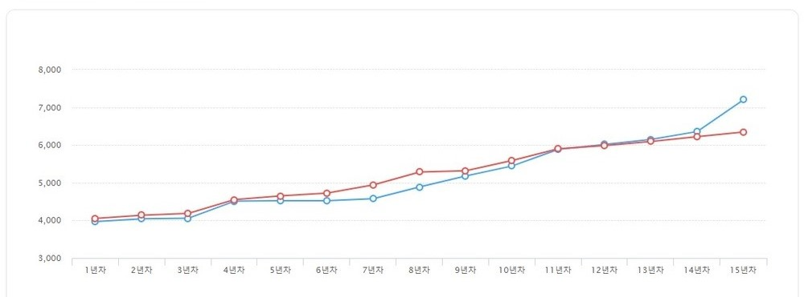
프로젝트 기획 배경
▲ 논란이 있는 기업 제품 대신 다른 기업의 대체재를 소비한 결과
https://www.jobplanet.co.kr/contents/news-994
Notes:
CorpCollector 프로젝트 설명 - 빅데이터를 활용한 소비자 측면의 착한 기업(환경 보호, 노동자 복지 등) 정보를 제공하는 웹 사이트 제작
여기서 착한 기업, 선한 기업의 예시를 몇 가지 듦

Slide 8
사용한 HW, SW 목록
1
하드웨어
개인용 개발 PC 3대
2
소프트웨어 – 개발 툴
DBMS(MySQL), Eclipse IDE, Excel, Github, Colab, Visual Studio Code, Tableau
3
WAS
아파치 톰캣
4
클라우드 컴퓨팅 서비스
아마존 웹 서비스(AWS)

Slide 9
개발방법론 - RAD
분석 개략적 설계
상세 설계 개발
수정 보완
테스트 운영
Notes:
Rapid-application development ( RAD ) 방법론을 기반으로 계획을 구성했다.
다만 백엔드 개발 언어로 JSP를 채택했는데, 그래서 프로토타입 자체는 HTML을 기반으로 한 프론트엔드 작업으로 대체했다.
실제로도 세세한 CSS효과보다는 전체적인 틀부터 먼저 제작했다.

Slide 10
03.산출물 공개
퍼트 차트/간트 차트
사이트맵/기능(요구사항) 정리
비용 산정
리스크 도출
화면 구성 설계서
프로세스별 플로우 차트
데이터베이스 설계서

Slide 11
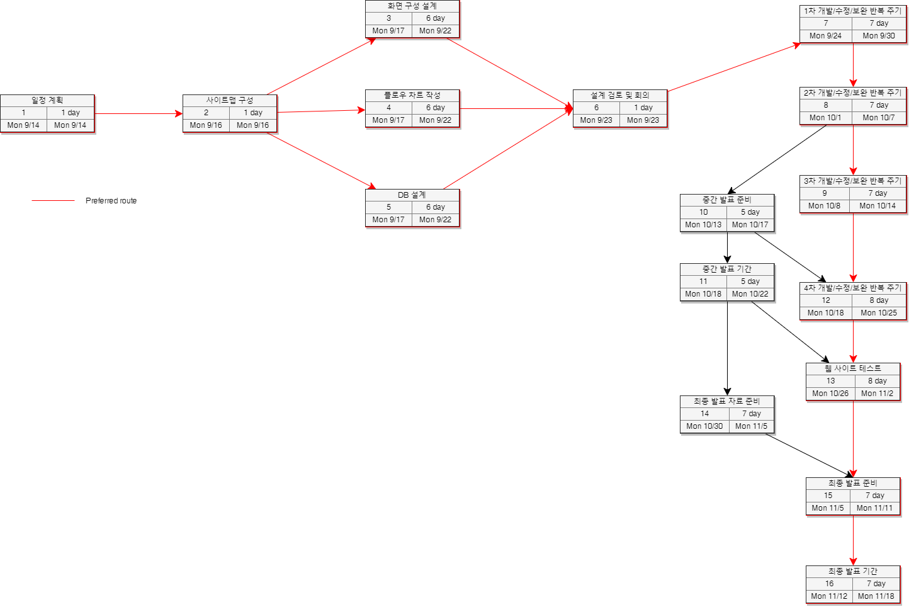
퍼트 차트
▲ 전체 퍼트 차트

Slide 12
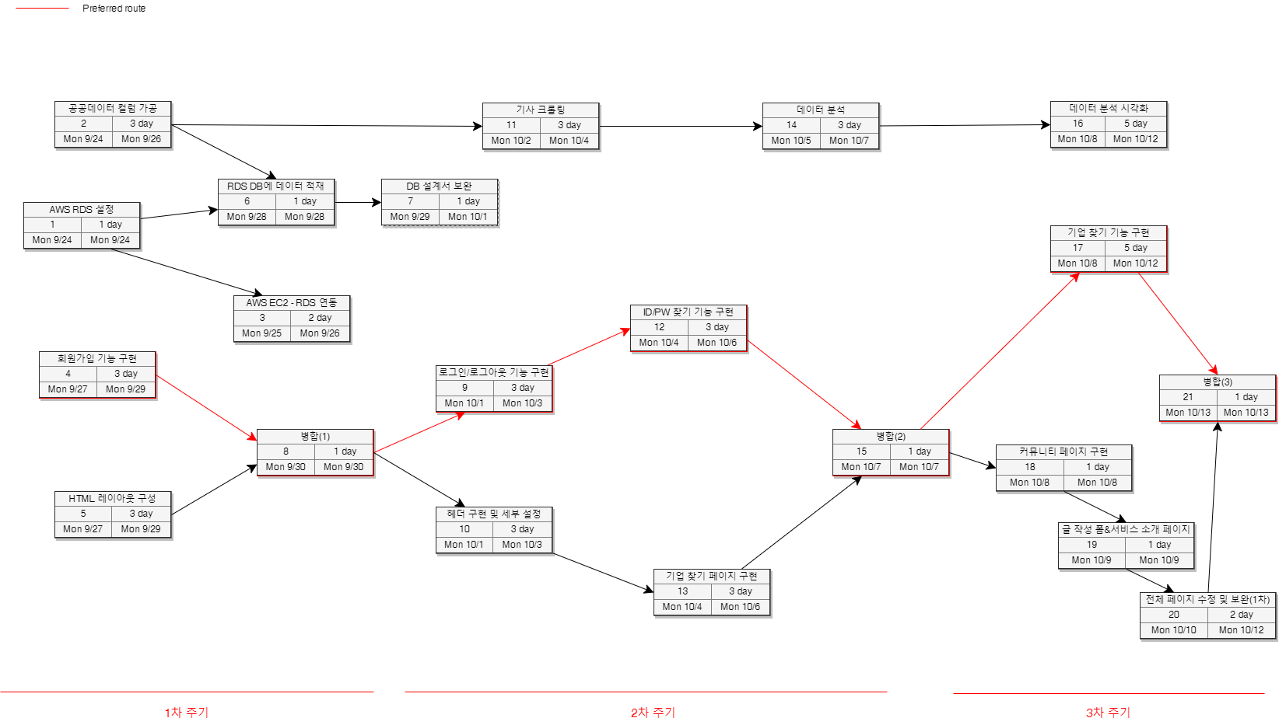
퍼트 차트
▲ 1~3차 주기 상세 퍼트 차트

Slide 13
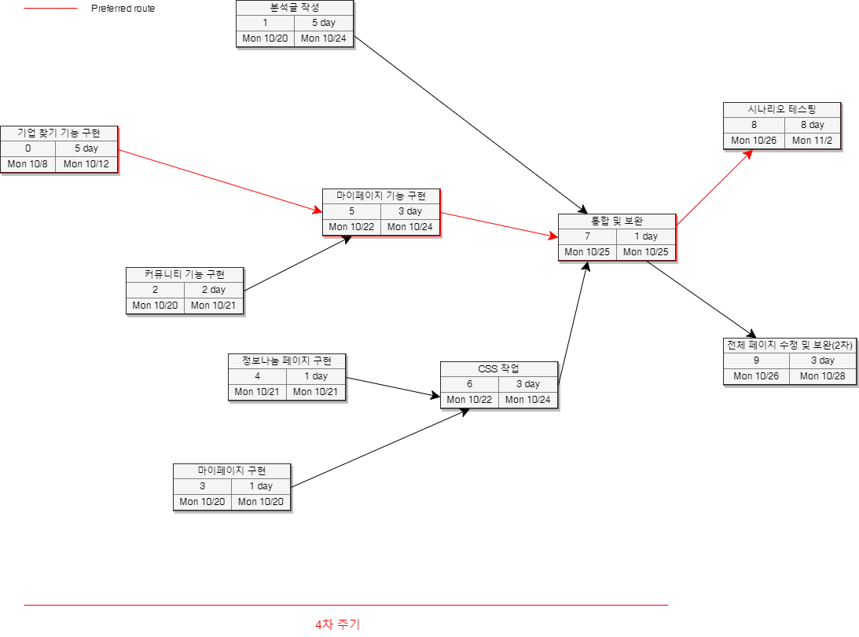
퍼트 차트
▲ 4차 주기 상세 퍼트 차트

Slide 14
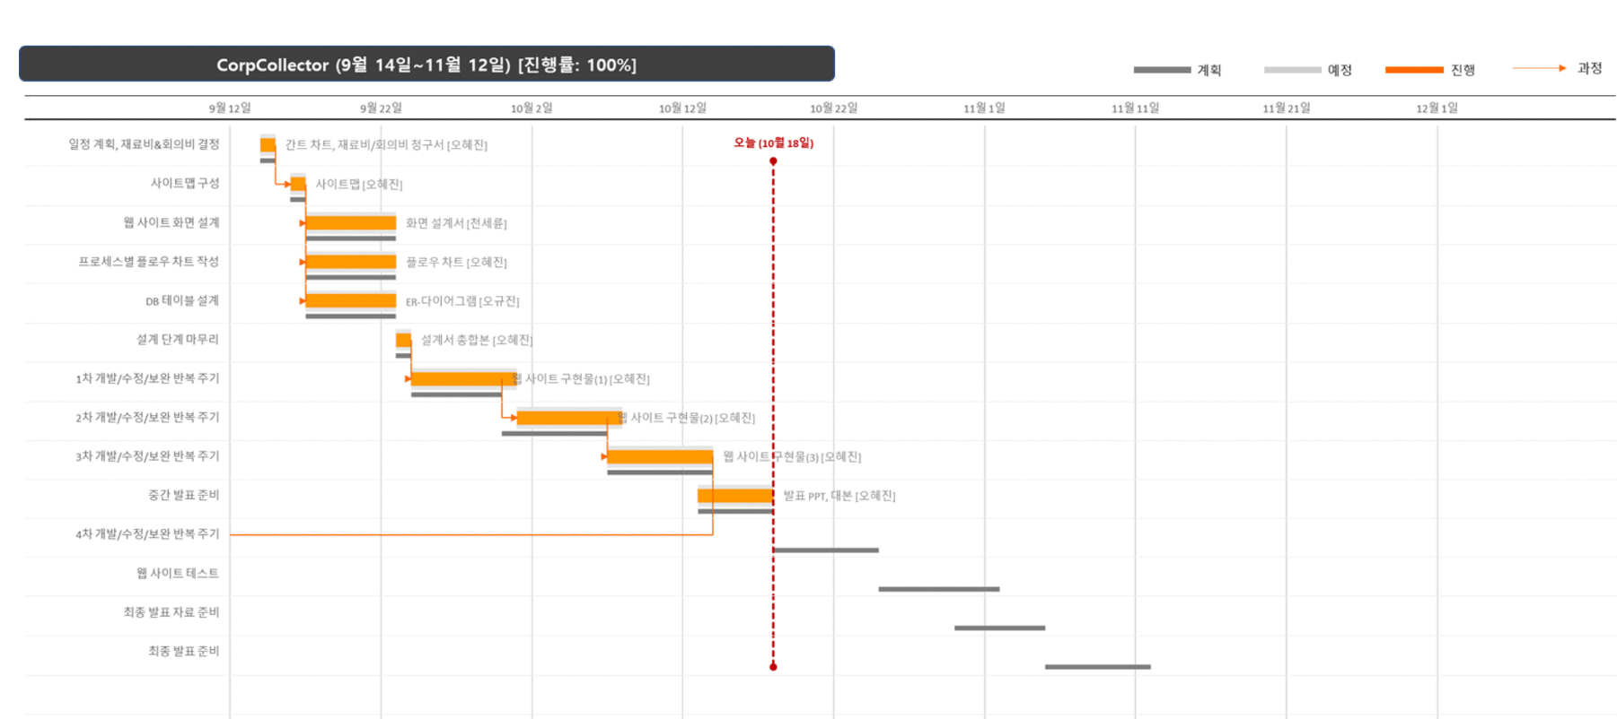
간트 차트
▲ 간트 차트(간략)

Slide 15
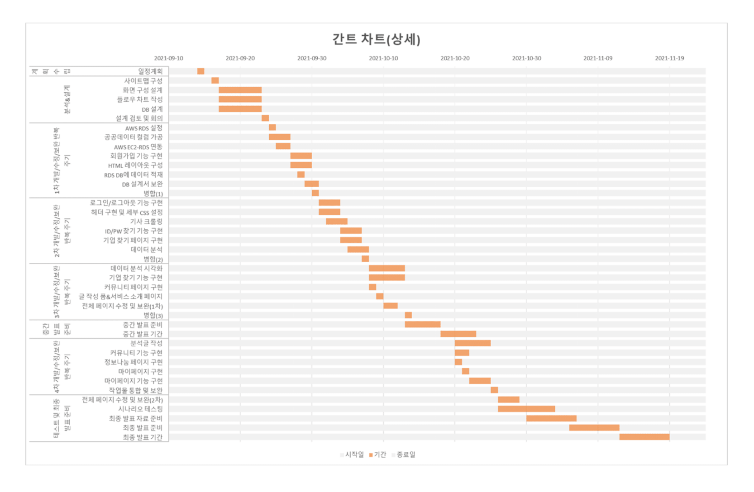
간트 차트
▲ 간트 차트(상세)

Slide 16
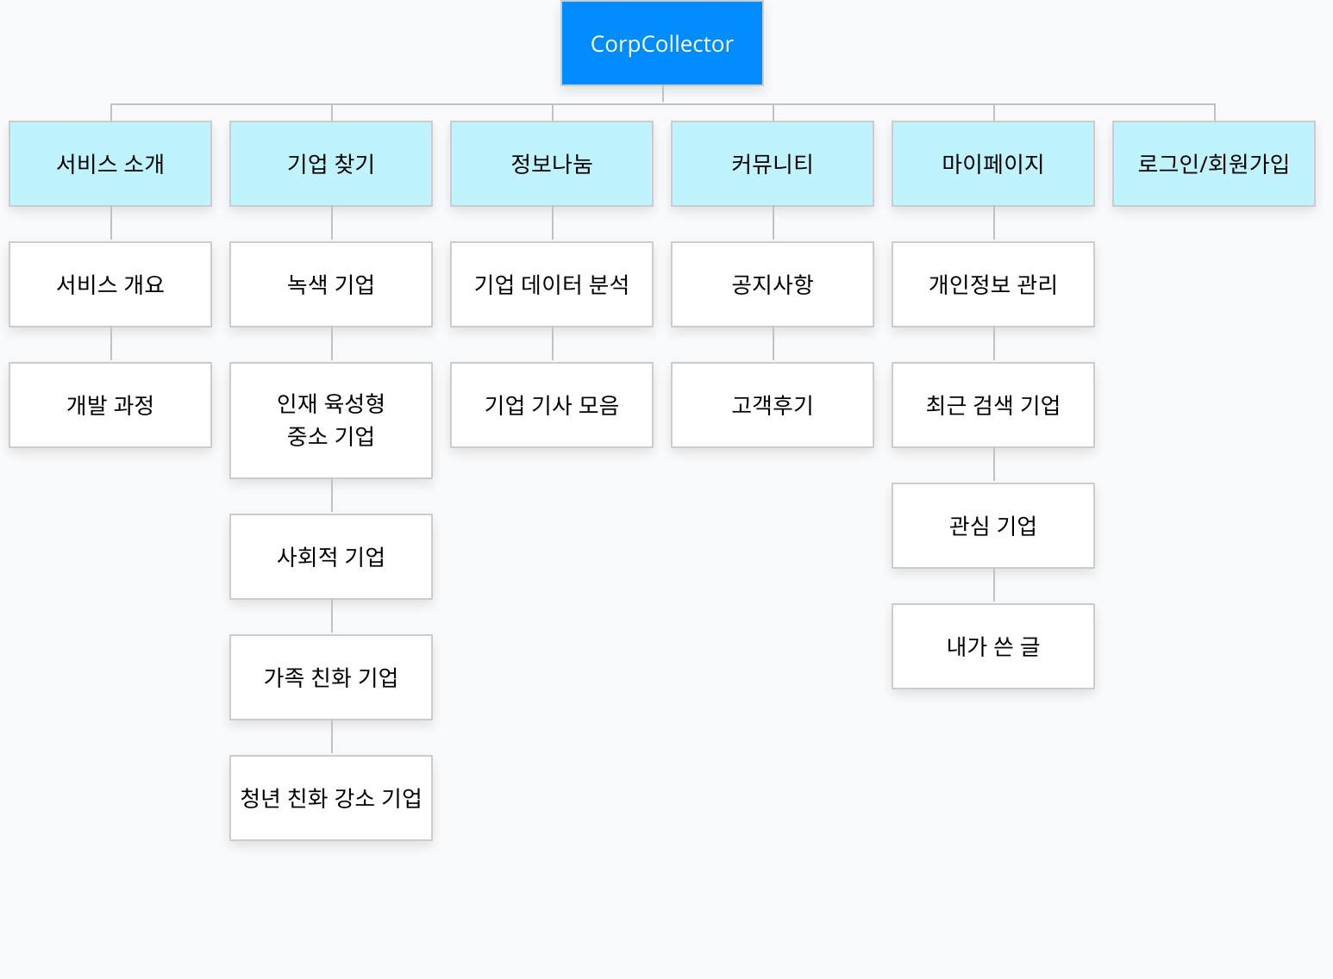
사이트맵
▲ 사이트맵 구조

Slide 17
기능(요구사항) 정리
1
기업 찾기
기업 리스트 조회 및 검색 기능
2
정보나눔
기업 관련 공공데이터를 바탕으로 데이터 분석 자료를 첨부,
기업 유형에 따른 기업 기사 링크 모음 제공
3
커뮤니티
공지사항 게시판, 고객후기 게시판 기능
4
마이페이지
개인정보 관리, 최근 검색 기업과 관심 기업 확인 가능,
고객후기 게시판에 남긴 내가 쓴 글 관리 가능

Slide 18
비용 산정
기능점수(FP) 방법
SW사업 대가산정 가이드(2021년) 참고했다.
복잡도는 모두 낮음으로 통일한다.
내부 논리 파일(ILF)은 화면 또는 보고서 출력을 위한 추출파일은 제외 >> 공공데이터 및 기업 관련 기사 데이터, 최근검색기업 데이터는 제외한다.
외부 연계 파일(ELF), 외부 출력(EO)은 없다고 판단했다.

Slide 19
비용 산정 – 기능점수(FP) 방법
내부논리파일 | 가중치
회원 데이터 | 7
공지사항 데이터
고객후기 데이터
관심기업 데이터
외부입력 | 가중치
회원가입 | 3
회원탈퇴
개인정보 수정
공지사항 등록
공지사항 수정
공지사항 삭제
고객후기 등록
고객후기 수정
고객후기 삭제
관심기업 등록
관심기업 삭제
외부조회 | 가중치
로그인 | 3
관리자 인증
기업 리스트 조회
기업 기사 리스트 조회
관심기업 리스트 조회
최근 검색 기업 리스트 조회
공지사항 리스트 조회
고객후기 리스트 조회
내가 쓴 글 목록조회

Slide 20
비용 산정 – 기능점수(FP) 방법
전통법 기능점수 산정
기능유형 | 가중치(낮음) | 합계
내부논리파일 | 4 × 7 | 28
외부연계파일 | 0 | 0
외부입력 | 11 × 3 | 33
외부출력 | 0 | 0
외부조회 | 9 × 3 | 27
총 기능점수 |  | 88

Slide 21
비용 산정 – 기능점수(FP) 방법
보정계수 결정
2021년 기준 기능점수당 단가: 553,114원
보정전 개발원가 = 88 x 553,114 = 48,674,032원
기능 점수가 500FP 미만이므로 규모 보정계수 = 1.28
그 외 애플리케이션 복잡도 보정계수는 모두 제일 낮은 수준으로 측정
보정요인 | 난이도 수준 | 계수
연계복잡성 수준 | 타기관 연계 없음 | 0.88
성능 요구수준 | 특별한 요구사항 없음 | 0.91
운영환경 호환성 | 요구사항 없음 | 0.94
보안성 수준 | 보안 요구사항 1개 이상 | 0.97

Slide 22
비용 산정 – 기능점수(FP) 방법
보정후 개발원가
총 기능 점수 | 기능 점수당 단가 | 보정계수 |  |  |  |  | 금액(원)
 |  | 규모 | 연계 복잡성 | 성능 | 운영 환경 호환성 | 보안성
88 FP | 553,114 | 1.2800 | 0.88 | 0.95 | 0.94 | 0.97 | 47,491,202 (원)

Slide 23
리스크 도출
리스크 내용 및 관리 방법
개발 그룹 성숙도가 낮다고 판단 → 사후 처리 위주 방법 사용
모든 리스크 관리 방법에는 지도교수님의 조언이 포함되어 있다.
번호 | 리스크 내용 | 리스크 관리 방법
1 | 기술적 취약 | 프로토타이핑 → 수정, 관리
2 | 실시간 성능 문제 | 시뮬레이션 → 조정
3 | 잘못된 SW 기능 개발 | 프로토타이핑 → 수정
4 | 지속적 요구사항 변경 | 최대 변경상한선 관리

Slide 24
리스크 도출
기술적 취약
발생 가능성 | PMhw | PMsw | PChw | PCsw | PD
 | 0.3 | 0.3 | 0.1 | 0.3 | 0.1
가중치 | 0.2 | 0.4 | 0.1 | 0.2 | 0.1
심각성 | 기술 | 비용 | 일정
 | 0.5 | 0.1 | 0.3
가중치 | 0.4 | 0.2 | 0.4
P = (0.3 × 0.2) + (0.3 × 0.4) + (0.1 × 0.1) + (0.3 × 0.2) + (0.1 × 0.1) = 0.26
C = (0.5 × 0.4) + (0.1 × 0.2) + (0.3 × 0.4) = 0.34
Risk = P + C – (P × C) = 0.5116

Slide 25
리스크 도출
실시간 성능 문제
발생 가능성 | PMhw | PMsw | PChw | PCsw | PD
 | 0.3 | 0.5 | 0.3 | 0.1 | 0.1
가중치 | 0.2 | 0.3 | 0.1 | 0.4 | 0.1
심각성 | 기술 | 비용 | 일정
 | 0.3 | 0.1 | 0.1
가중치 | 0.3 | 0.4 | 0.3
P = (0.3 × 0.2) + (0.5 × 0.3) + (0.3 × 0.1) + (0.1 × 0.4) + (0.1 × 0.1) = 0.29
C = (0.3 × 0.3) + (0.1 × 0.4) + (0.1 × 0.3) = 0.16
Risk = P + C – (P × C) = 0.4036

Slide 26
리스크 도출
잘못된 SW 기능 개발
발생 가능성 | PMhw | PMsw | PChw | PCsw | PD
 | 0.1 | 0.5 | 0.1 | 0.2 | 0.1
가중치 | 0.2 | 0.4 | 0.1 | 0.2 | 0.1
심각성 | 기술 | 비용 | 일정
 | 0.3 | 0.1 | 0.5
가중치 | 0.4 | 0.2 | 0.4
P = (0.1 × 0.2) + (0.5 × 0.4) + (0.1 × 0.1) + (0.2 × 0.2) + (0.1 × 0.1) = 0.28
C = (0.3 × 0.3) + (0.1 × 0.4) + (0.1 × 0.3) = 0.34
Risk = P + C – (P × C) = 0.5248

Slide 27
리스크 도출
지속적 요구사항 변경
발생 가능성 | PMhw | PMsw | PChw | PCsw | PD
 | 0.1 | 0.3 | 0.1 | 0.3 | 0.1
가중치 | 0.2 | 0.5 | 0.1 | 0.1 | 0.1
심각성 | 기술 | 비용 | 일정
 | 0.3 | 0.1 | 0.3
가중치 | 0.3 | 0.1 | 0.6
P = (0.1 × 0.2) + (0.3 × 0.5) + (0.1 × 0.1) + (0.3 × 0.1) + (0.1 × 0.1) = 0.22
C = (0.3 × 0.3) + (0.1 × 0.1) + (0.3 × 0.6) = 0.28
Risk = P + C – (P × C) = 0.4384

Slide 28
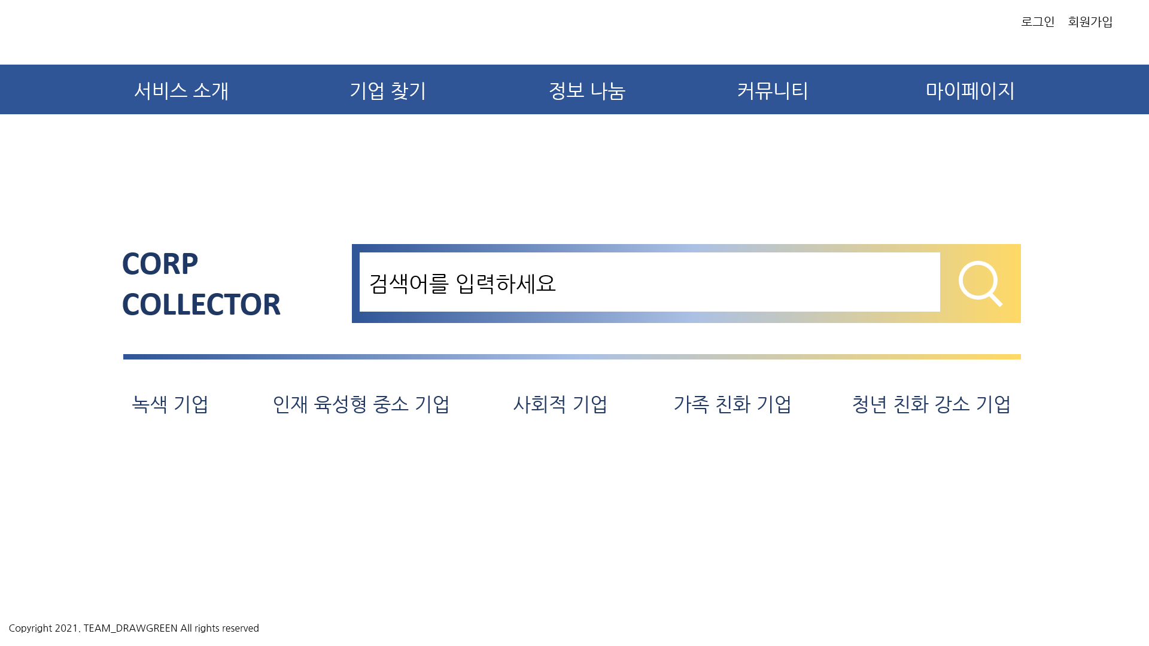
화면 구성 설계 – 인덱스 페이지
▲ 인덱스 페이지 구성

Slide 29
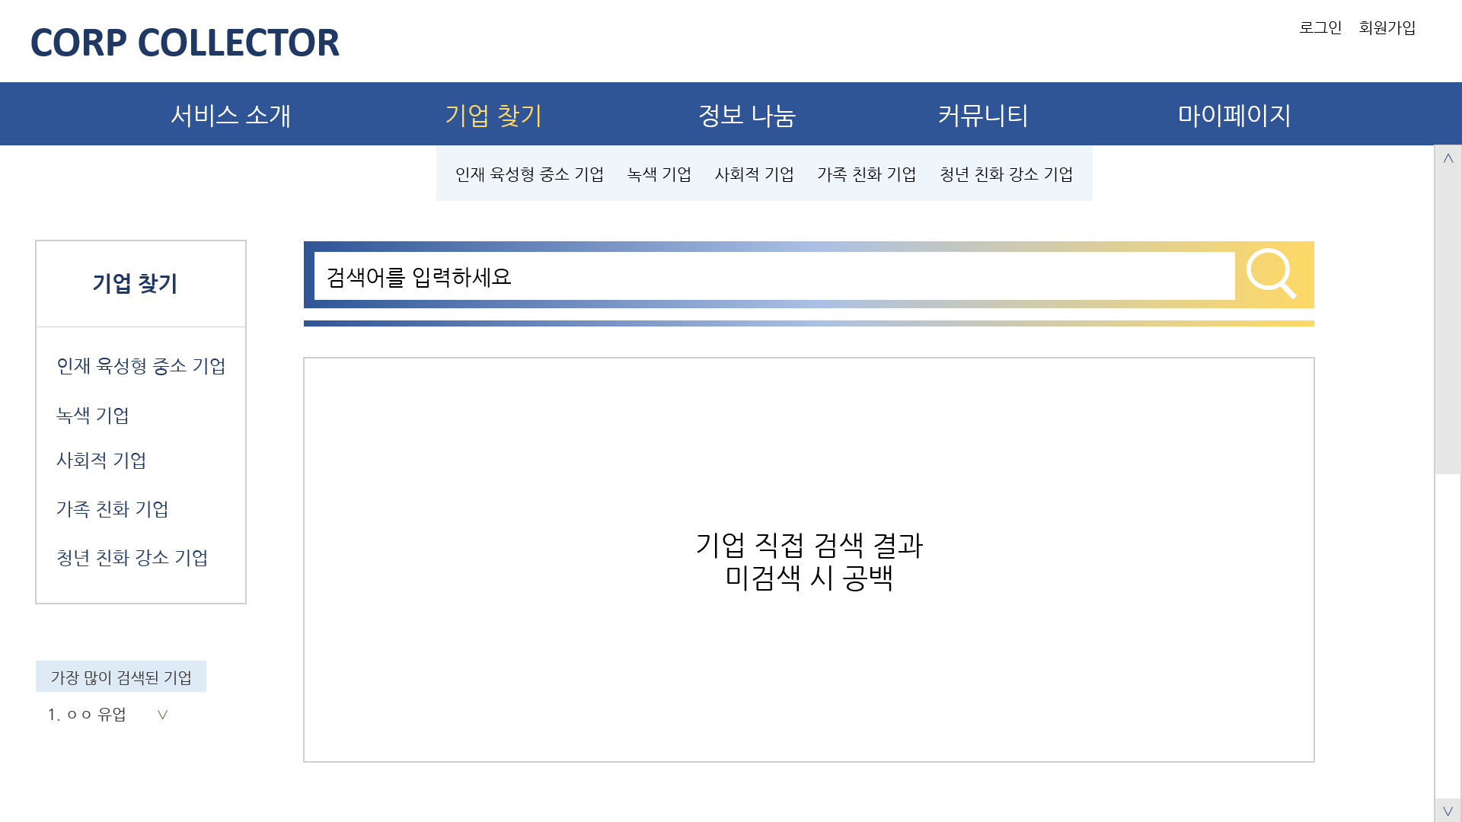
화면 구성 설계 – 기업 찾기 페이지
▲ 기업 찾기 페이지 구성

Slide 30
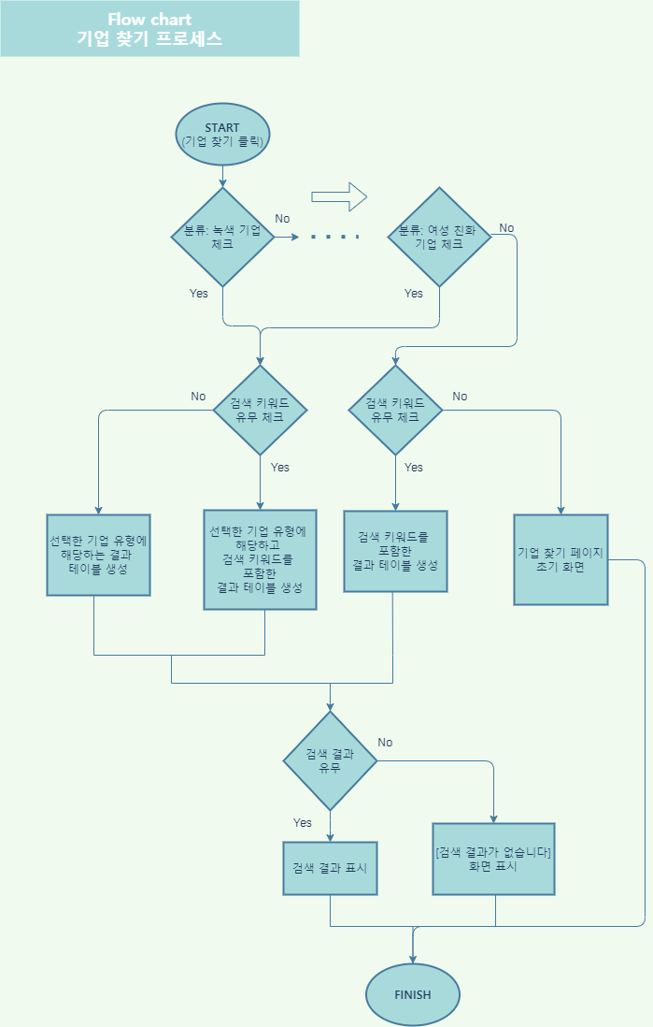
플로우 차트 – 기업 찾기 프로세스
기업 찾기 흐름
기업 유형 선택 여부를 확인한다.
검색 키워드 유무를 확인한다.
선택한 기업 유형에 따라 해당하는 결과 테이블을 생성하고, 검색 키워드와 기업 유형이 정해지지 않았으면 기업 찾기 메인 페이지로 이동한다.
검색 결과 유무를 판단하여 결과가 없다면 [검색 결과가 없습니다.] 메시지를 표시한다.

Slide 31
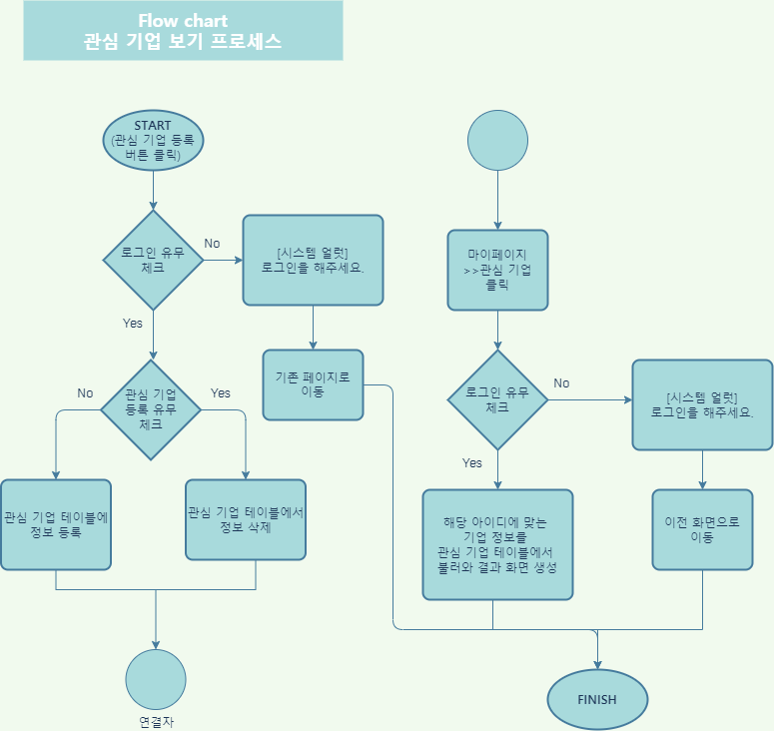
플로우 차트 – 관심 기업 보기 프로세스
관심 기업 보기 흐름
로그인 여부를 확인하고, 로그인을 하지 않았다면 얼럿 메시지를 표시한다.
기업 찾기 페이지에서 관심 기업 등록 버튼을 클릭해서 관심기업 테이블에 추가 또는 삭제할 수 있다.
마이페이지 관심기업 카테고리를 클릭하면 해당 아이디에 맞는 기업 정보를 불러와 리스트를 보여준다.

Slide 32
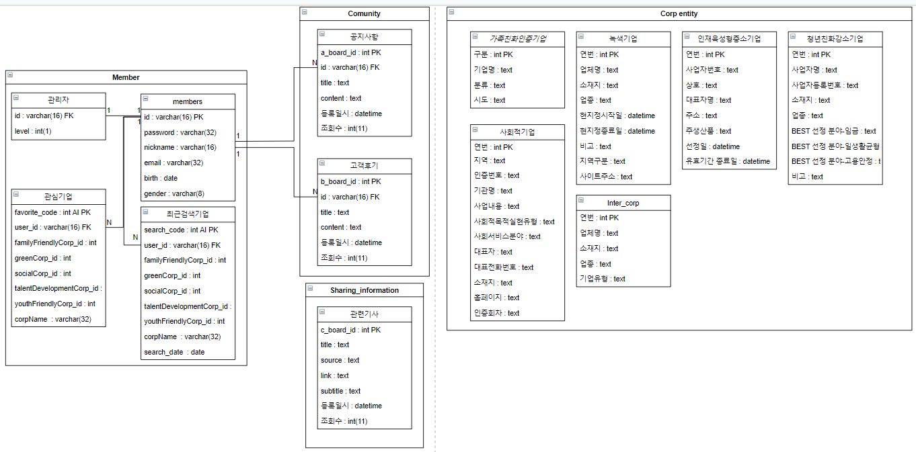
데이터베이스 설계
Member schema :
웹서비스에서 회원 정보를 관리하거나 저장하는 DB
회원이 기업을 스크랩하거나 검색한 기업을 데이터로 저장한다.
각 테이블들은 members의 id를 참조(reference)한다.
Community schema :
게시판 서비스의 정보를 저장하는 DB
Member.members의 id를 참조한다.
▲ DB 설계서(Member, Community)

Slide 33
데이터베이스 설계
Corp schema :
각 카테고리 별로 선정된 기업들의 정보를 저장한 DB
공공데이터포털에서 기업정보를 가져와 적재한 후 전처리
Sharing_information schema :
해당 관련 기업들의 기사를 크롤링 후 저장한 DB
크롤링 언어 : 파이썬(Beautifulsoup, requests)
▲ DB 설계서(Corp, Sharing_information)

Slide 34
04.현재 진행 상황
산출물 검토 기법 및 변경 사항
각 파트별 진행 상황
형상관리 - 깃 플로우 차트

Slide 35

산출물 검토 기법 및 변경 사항
동료 검토 기법 사용 >> 약 1주일 단위로 회의 시간을 가졌다.
변경 사항: 회원가입, ID/PW 찾기 시 구글/네이버 SMTP를 통해 사용자의 이메일로 인증 번호를 발송한다. → 과거에는 앱 비밀번호 발급으로 관리자의 구글/네이버 이메일 계정으로도 타 사용자 컴퓨터 환경에서 인증이 가능했으나 현재 불가능하다. → 추후 AWS SES(Simple Email Service)를 통해 이메일 인증 코드를 첨부할 예정이다.

Slide 36
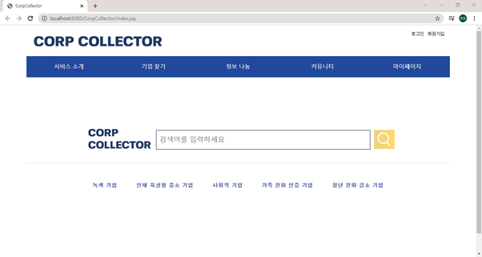
현재 진행 상황
▲ 인덱스 페이지 작업물

Slide 37
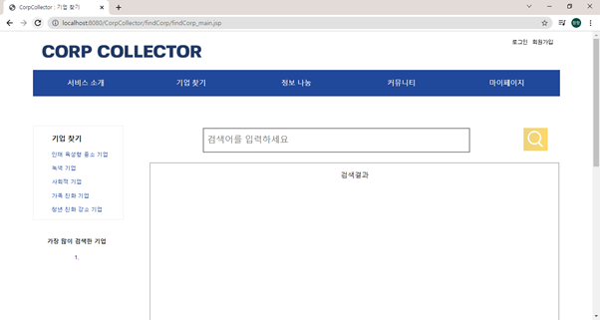
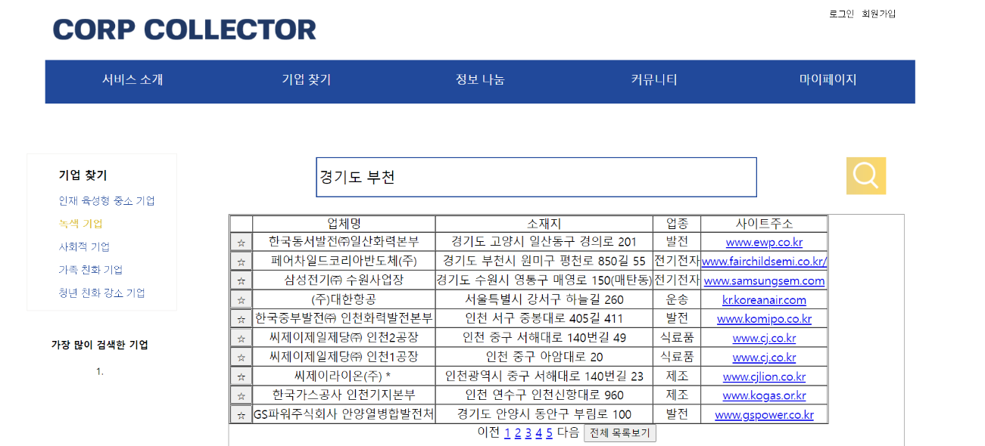
현재 진행 상황
▲ 기업 찾기 페이지 작업물 ▶

Slide 38
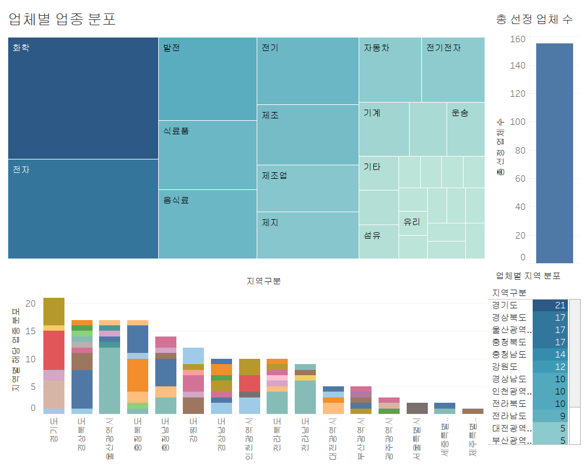
현재 진행 상황
사용 시각화 도구 : Tableau
Tableau를 Corp DB에 연결해 사용
사용한 기업 데이터 목록 : 가족친화인증기업, 녹색기업, 사회적기업, 인재육성형 중소기업, 청년친화강소기업
▲ 데이터 시각화

Slide 39
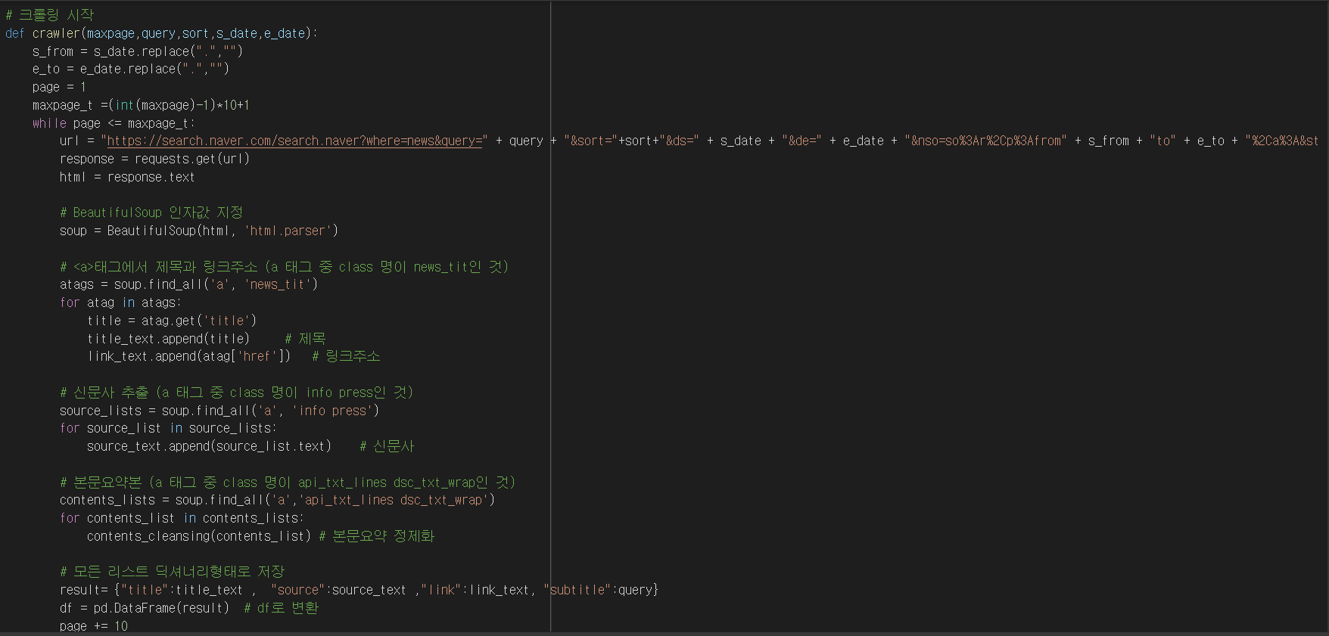
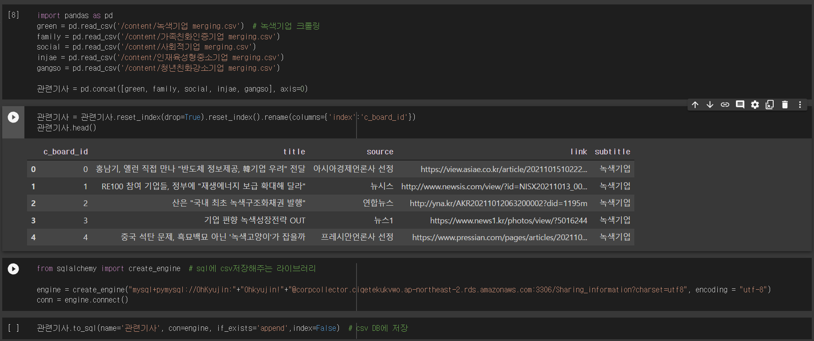
현재 진행 상황
크롤링 사용 언어 : 파이썬(Beautifulsoup, requests) - Colab
네이버 뉴스의 url을 requests로 받아 해당 뉴스 페이지의 뉴스제목, 신문사, link를 beautifulsoup으로 파싱해 데이터(csv)로 저장하는 방식의 크롤링
sqlalchemy 라이브러리를 활용하여 파이썬으로 SQL에 연결해 데이터를 적재하는 방식
▲ 기업 관련기사 크롤링

Slide 40
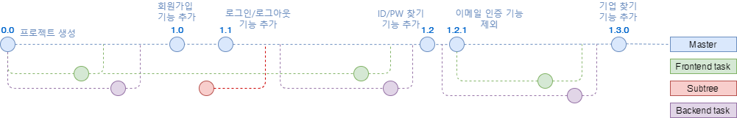
형상 관리 – 깃 플로우 차트
▲ 구현 리포지토리 깃 플로우

Slide 41
THANKYOU
TEAM 그릴그린

